Slide 1
Git代码管理工具介绍
UAP数据平台产品部
郎鹏飞
2013年7月4 日

Slide 2
1
使用规范
2
使用过程
3
使用注意事项
4
实际演示

Slide 3
1. Git代码管理工具使用规范
工具的选择 :
选择Git作为代码管理工具平台
选用Gitlab作为服务器端管理工具
选择TortoiseGit作为客户端管理工具
管理模式：
主服务器模式
主开发者模式

Slide 4
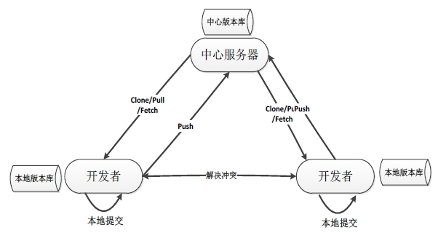
1.Git代码管理工具使用规范
主服务器模式
a.克隆仓库中的develop分支到本
地机器
b.在本地的机器上创建特性分支进
行代码开发并及时commit
c. 把服务器develop分支的最新代
码pull到自己的develop分支，
pull完成好如提示存在冲突，本
地解决冲突
d.将特性分支代码合并到本地develop分支上，向服务器提交最终修订结果

Slide 5
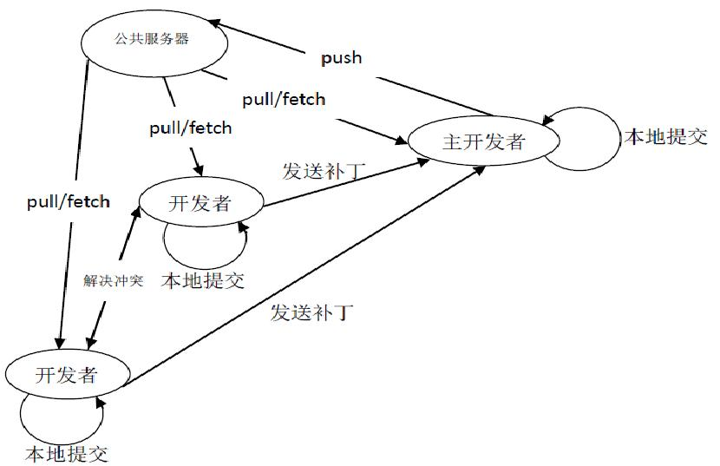
1.Git代码管理工具使用规范
主开发者模式
a.设定经验丰富，代码开发质量
的成员为主开发者新员工或初
级程序员为普通开发者
b.普通开发者从主数据库获取代
码，向主开发者提交代码
c.主开发者可以有数个，随着人
员的能力提升，团队的成熟，
普通开发者逐步升级为主开发
者，从而保证团队的良性循环
d.在Git推行的初期阶段，建议设定主开发者，并通过此角色来保证代码的质量

Slide 6
1.Git代码管理工具使用规范
代码分支管理策略
服务器分支管理
Hotfix branch，分支来源:release,命名规则：单一名称Hotfix branch
Gold branch，分支来源:release,命名规则：单一名称Gold
release branch，分支来源:develop,命名规则：R+版本号+集成日期,如：RV1.0-130309
develop branch

Slide 7
1.Git代码管理工具使用规范
代码分支管理策略
本地分支管理
a.本地开发分支管理
feature branch ,分支来源:develop branch,命名规则：账号/分支特性名(或特性编号) 如 ：liujian/add_dialog(WFP-599)
本地 develop branch，对应远程develop分支
b.本地缺陷分支管理
本地缺陷分支,分支来源: release branch,命名规则：无
本地 release branch，对应远程release branch

Slide 8
1.Git代码管理工具使用规范
代码分支管理策略(弃用)
develop
master
merge
出盘
release branch
…
…
hotfix branch
merge
出盘
打补丁
…
…
…
merge
…
develop
出盘
merge
merge

Slide 9
1.Git代码管理工具使用规范
代码分支管理策略(弃用)
develop
master
merge
release branch
…
…
…
merge
…
出盘
Gold branch
merge
merge
hotfix branch
…
…
…
出盘
merge
…
…
打补丁
merge
merge
…
develop
merge
…
…
merge
…
…
出盘
merge

Slide 10
1.Git代码管理工具使用规范
代码分支管理策略
develop
release branch
…
…
merge
…
出盘
Gold branch
merge
hotfix branch
…
…
merge
…
出盘
…
打补丁
develop
merge
…
…
merge
…
…
出盘

Slide 11
1.Git代码管理工具使用规范
git工作流程图
git代码仓库
1
开发者克隆git远程(只包含develop分支)仓库到本地
将本地develop分支
push到远程仓库
开发者本地仓库
2
开发者基于本地develop分支新建特性分支
4
本地特性分支
3
提交代码时，先将本地develop分支与远程develop进行同步，然后再将特性分支合并到本地develop分支上
本地develop分支

Slide 12
1
使用规范
2
Git管理操作过程
3
使用注意事项
4
实际演示

Slide 13
2.Git工具使用过程
2.1
Git管理操作过程
2.2
EGit等工具的使用

Slide 14
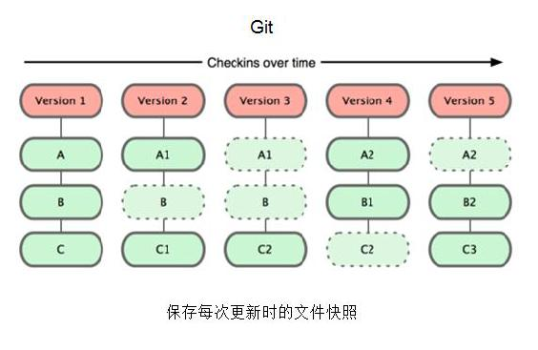
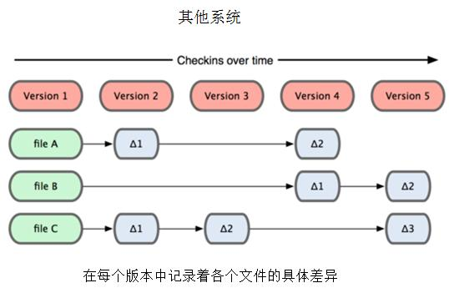
2.Git使用过程
2.1
Git管理操作过程
2.1.1 Git的版本模型
a.直接记录仓库的一个快照，而非文件的差异比较
b.时刻保持数据完整性：所有保存在 Git 数据库中的东西都是计算得到的哈希值来作索引，而不是靠文件名

Slide 15
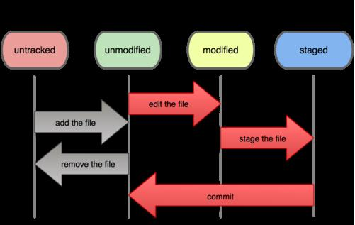
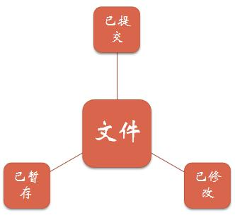
2.Git使用过程
2.1
Git管理操作过程
2.1.2 Git的文件状态
文件的三种状态：
a.已修改：修改了某 个文件，但还没有保存
b.已暂存：把已修改的文件放在下次提交时要保存的清单中
c.已提交：已被安全地保存到本地数据库中
文件状态周期图

Slide 16
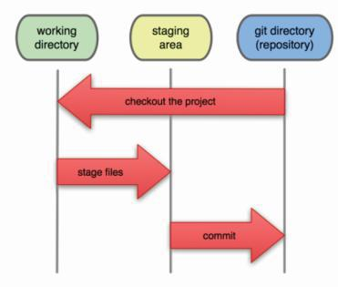
2.Git使用过程
2.1
Git管理操作过程
2.1.3 基本的Git工作流程
a.从git仓库中checkout项目到工作目录
b.在工作目录修改某些文件。
c.对修改后的文件进行快照，然后保存到暂
存区域。(Add to Staging Area (Index))
d.提交更新（commit），将保存在暂存区
域的，文件快照永久转储到Git仓库
(Repository)中
e. Git的文件流转的三个工作区域工作目录、
暂存区域(也叫索引文件)、Git本地仓库

Slide 17
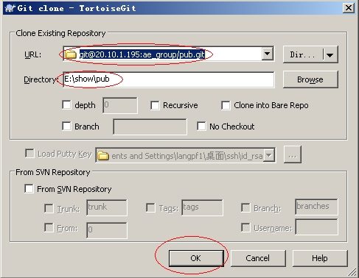
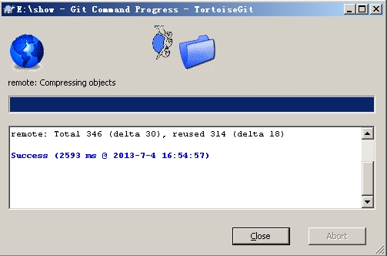
2.Git使用过程
2.2
EGit等工具的使用
2.2.1 clone远程仓库到本地
将远程pub仓库clone到本地E:/show/pub目录下
右键→Git clone…

Slide 18
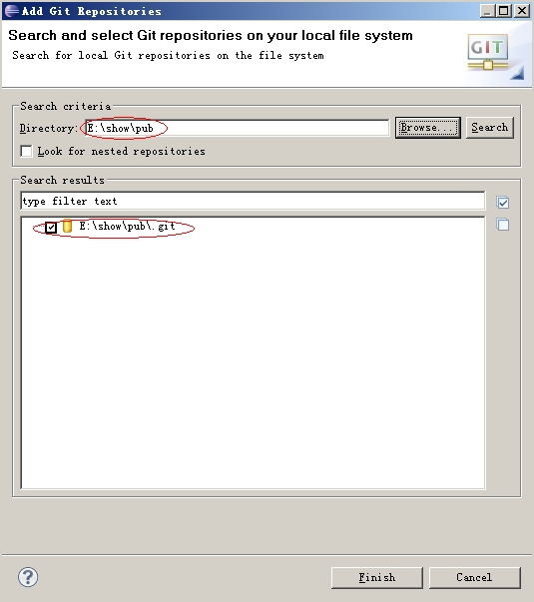

2.Git使用过程
2.2
EGit等工具的使用
2.2.2 将pub仓库添加到eclipse中
打开Eclipse，Windows→Show view→Git Repositores，点击Git Repositores面板
下的 按钮：

Slide 19
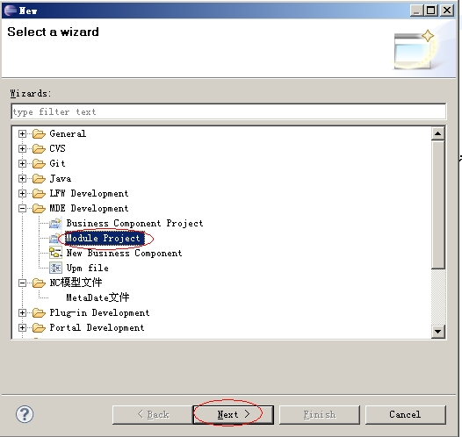
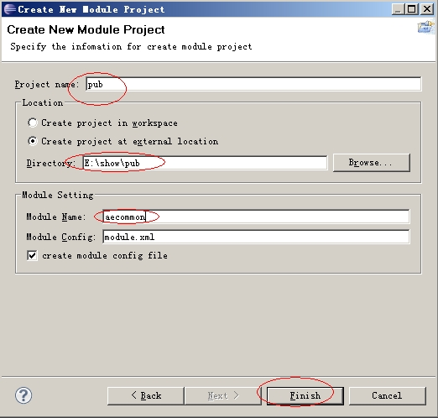
2.Git使用过程
2.2
EGit等工具的使用
2.2.3 新建project
在Eclipse中，选择Windows→Show view→Package Explore，在Package Explore下选择NEW：

Slide 20
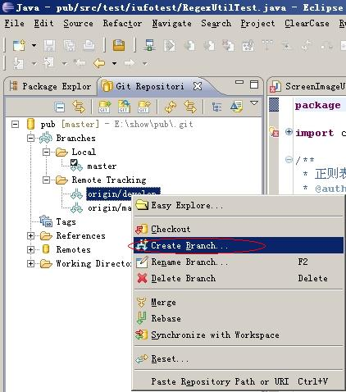
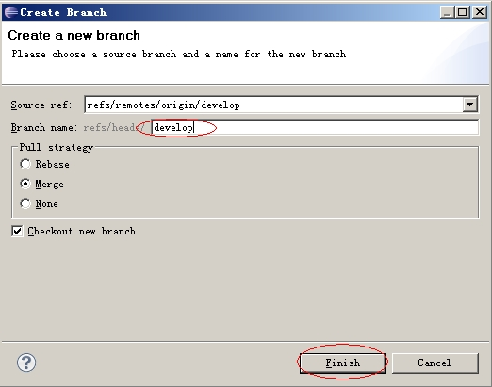
2.Git使用过程
2.2
EGit等工具的使用
2.2.4 新建develop分支
在Git Repositores面板下：

Slide 21
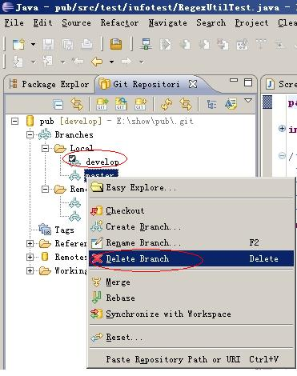
2.Git使用过程
2.2
EGit等工具的使用
2.2.5 checkout到develop分支并删除master分支
在Git Repositores面板下：

Slide 22
1
使用规范
2
Git管理操作过程
3
使用注意事项
4
实际演示

Slide 23
3.使用注意事项
a.不要将本地分支传到远程仓库上
b.在将特色分支合并到本地develop分支之前，应先将远程
develop分支pull到本地，保证本地develop分支跟远程
仓库同步
c.不要向远程仓库的master分支上进行push
d.在特色分支上进行代码进行增、删、改操作后，必须先
进行commit操作，然后才能进行分支的合并等活动
e.将特色分支合并到本地develop分支后，push不到远程仓
库，遇到这种情况时，应再将远程develop分支pull到本
地，然后再进行push操作

Slide 24
1
使用规范
2
Git管理操作过程
3
使用注意事项
4
实际演示

Slide 25
4.实际演示
演 示

